Slide 1
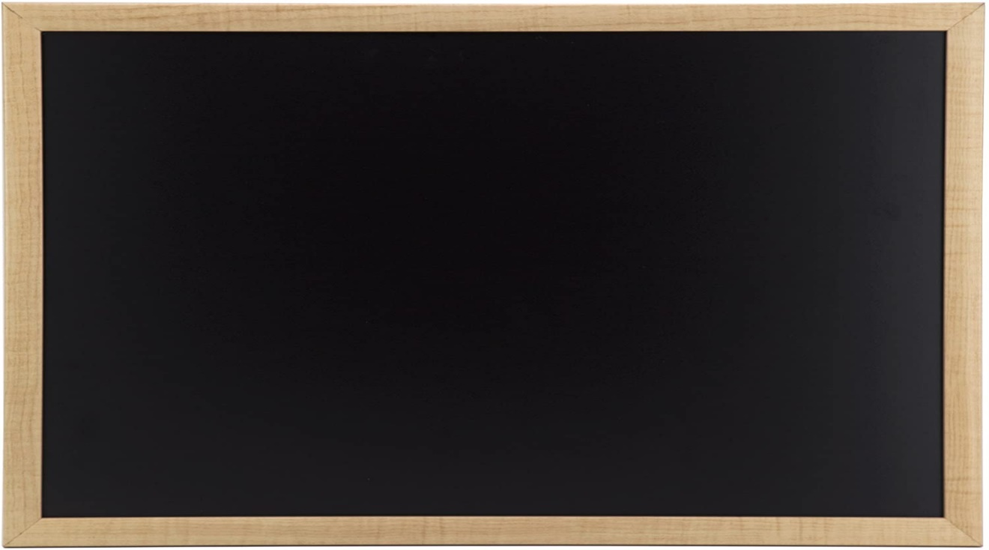



اللغة العربية - الصّف الثاني

Slide 2


Slide 3
اليــوم :
التاريخ:
اسم الدرس: ظرف الزمان والمكان

Slide 4

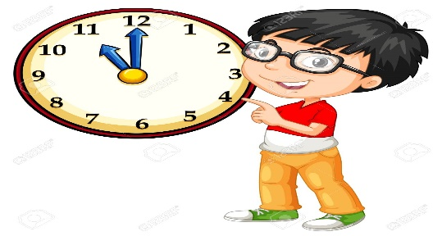
الفصل الثاني
ظرف الزمان والمكان
الصف الثاني

Slide 5
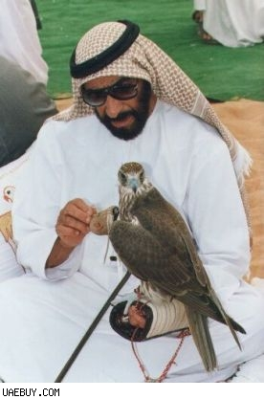
تهيئة حافزة:
أينَ يَقِفُ الصَّقرُ ؟
يقفُ الصقرُ فوقَ يد الشيخِ زايِد

Slide 6


Slide 7
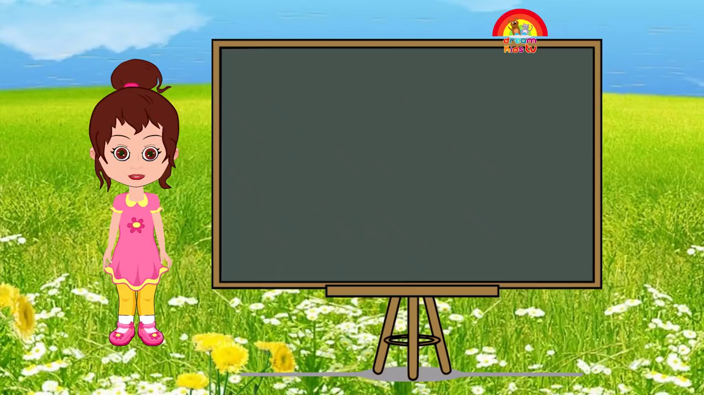
نواتج التعلم:
- يتعرف الطالب على ظرفي الزمان والمكان .
يوظف المتعلم أحد أدوات ظرف المكان والزمان في جملة مفيدة
- يقدر قيمة الوقت

Slide 8
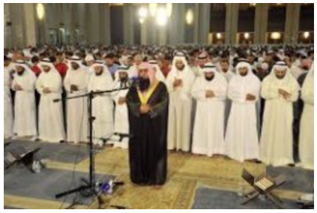
أينَ يَقِفُ الإمامُ ؟
يقفُ الإمامُ أمام المصلين

Slide 9
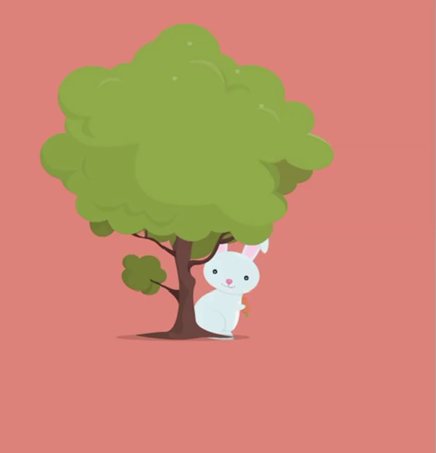
أينَ يَقِفُ الأرنبُ ؟
يقف الأرنبُ خَلفَ الشَجَرَة

Slide 10
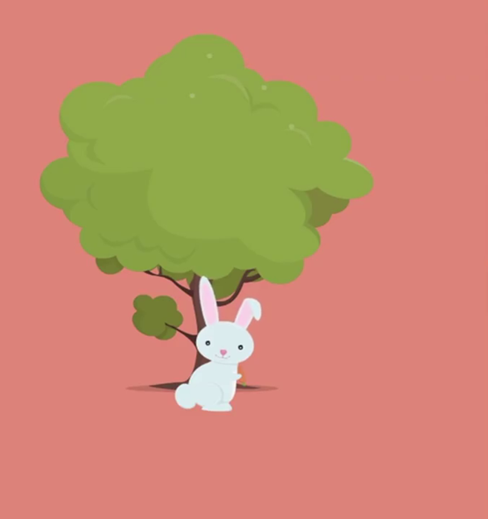
أينَ يَقِفُ الأرنبُ ؟
يقفُ الأرنبُ أمَامَ الشَجَرَةِ

Slide 11
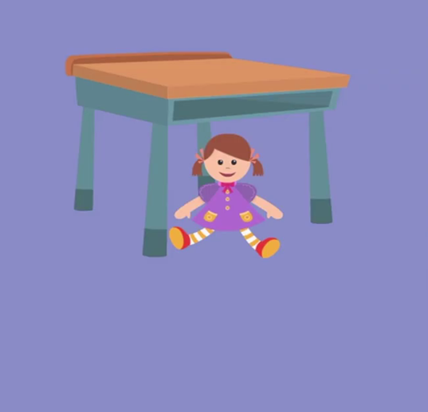
أينَ توجد الدمية؟
توجد الدُّمية تَحتَ الطاوِلَــة

Slide 12
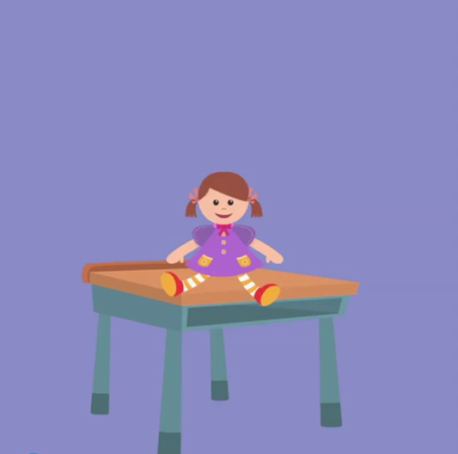
أينَ تجلس الدميةُ؟
تجلسُ الدميةُ فَوقَ الطاوِلَـةِ

Slide 13
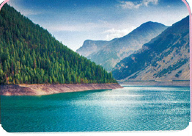



أينَ؟

Slide 14
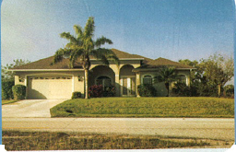
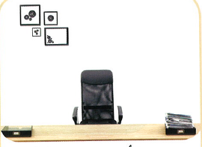


أينَ؟

Slide 15
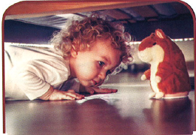
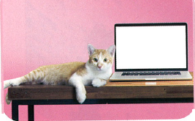


أينَ؟

Slide 16
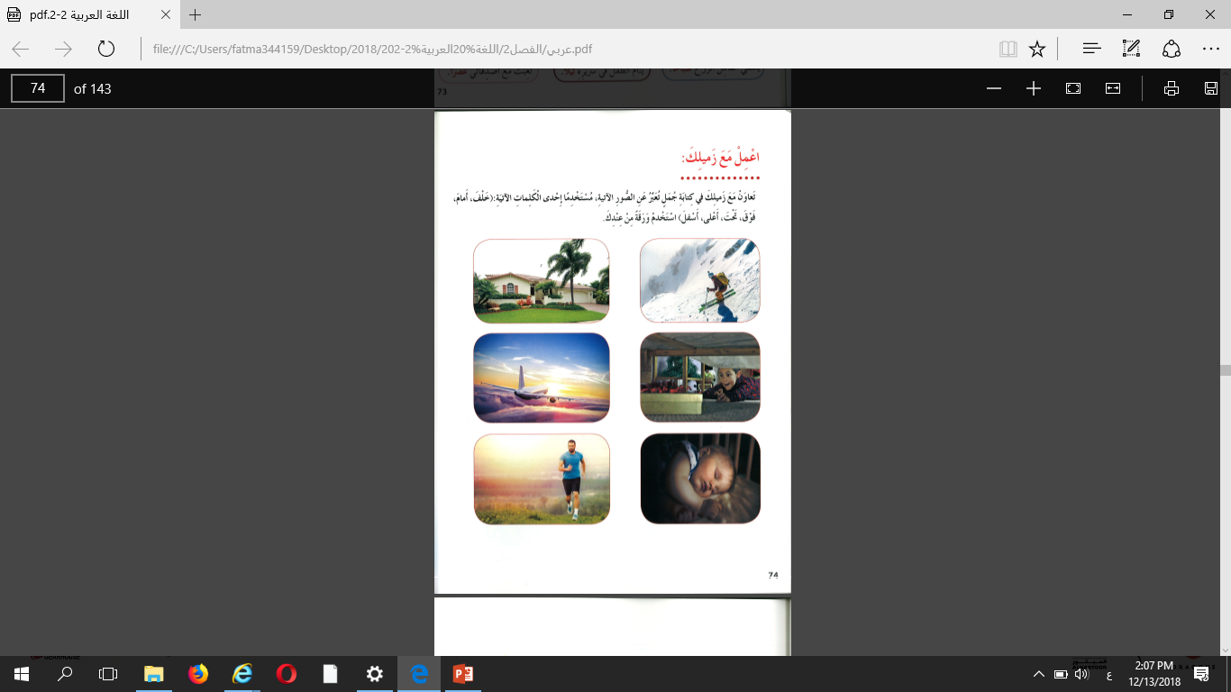

Slide 17
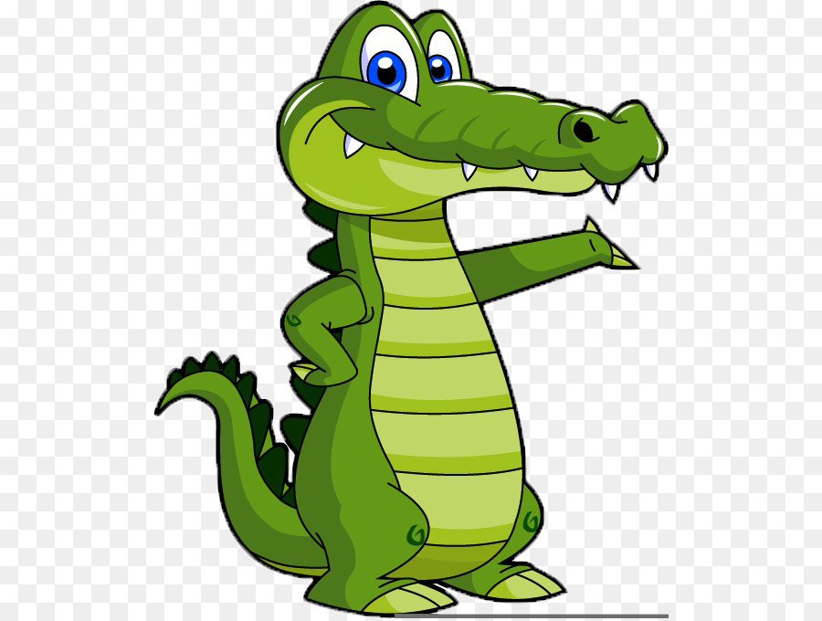
نستنتج مايلي :
ظرف المكان :
اسم منصوب يدل على مكان حدوث الفعل
مثل: (أمام – خلف – فوق – تحت – أعلى – أسفل )

Slide 18

درسنا اليوم هو
ظرف المكان
خَلْفَ
فَوْقَ
بَيْنَ
أَمامَ
تَحْتَ

Slide 19

هيا نقرأ الكلمات البصرية
شَجَرَةٌ
تُنادي
تَرْسُمُ
تَمْشي
كِتابٌ
تَلُعَبُ
زَهْرَةٌ

Slide 20

متى نرى القمر؟
أرى القمرَ ليلًا

Slide 21

متى تَطلُعُ الشمسُ؟
تُشْرق الشمس صباحًا

Slide 22
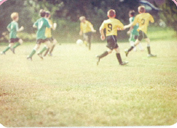

متى؟

Slide 23
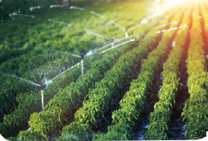
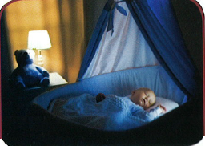


متى؟

Slide 24
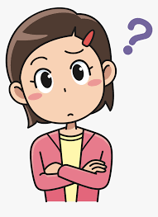
هل عرفتم ما هي الكلمات التي دلت على ظرف الزمان؟؟

Slide 25
نستنتج مايلي :
ظرف الزمان :
اسم منصوب يدل على زمان حدوث الفعل
مثل: (صباحًا – مساءً – عصرًا )

Slide 26
هيا نقرأ الكلمات البصرية
شَجَرَةٌ
تُنادي
تَرْسُمُ
تَمْشي
كِتابٌ
تَلُعَبُ
زَهْرَةٌ

Slide 27
درسنا اليوم هو
ظرف الزمان
صباحاً
عصراً
ظهراً
ليلاً
مساءً

Slide 28

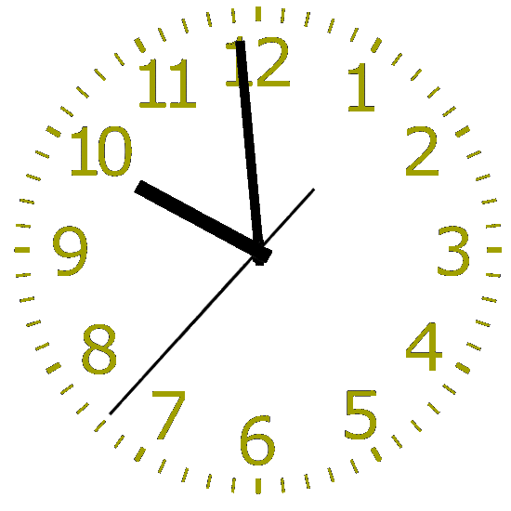
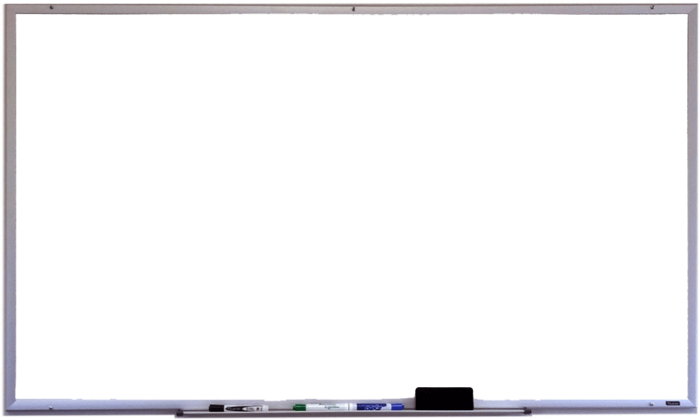
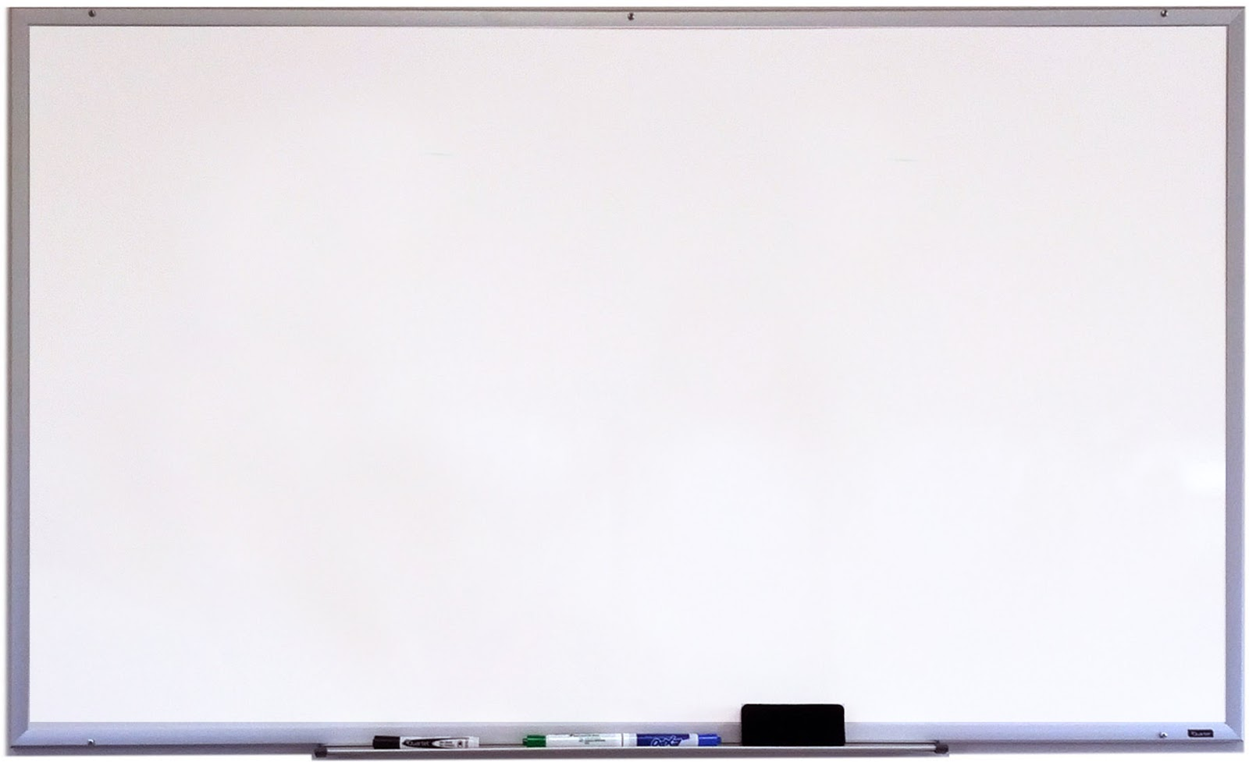


أمام
تحت
عصرًا
صباحًا
فوق
غلق الدرس
الصوت الطويل لحرف ض
الصوت القصير لحرف ض
ظرف زمان
ظرف مكان

Slide 29
اللغة العربية - الصّف الثاني

Slide 31
اليــوم :
التاريخ:اسم الدرس: ظرف الزمان والمكان

Slide 32
الفصل الثاني
ظرف الزمان والمكان
الصف الثاني

Slide 33
نواتج التعلم:
- يميز الطالب بين نوعيّ ظرفيّ الزمان والمكان.
- يضع الطفل الظرف في جملة من إنشائه

Slide 34


Slide 35
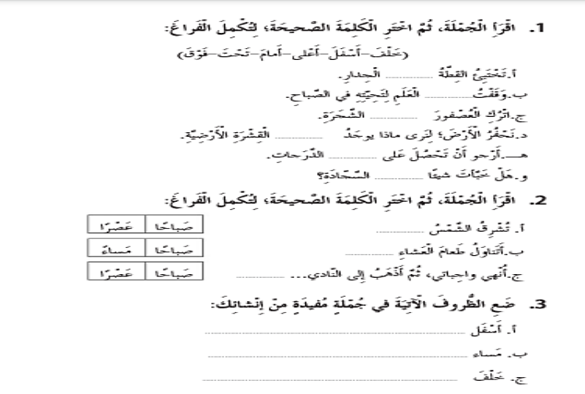
خلف
أمام
فوق
أسفل
أعلى
تحت/ أسفل
صباحًا
مساءً
عصرًا

Slide 36
وضعت الكرة أسفل الطاولة .
ذهبت للنوم مساءً
جلست خلف أبي في السّيارة .

Slide 37

مرحباً أصدقائي الحلوين
أنا صديقتكم المجتهدة سارةسأخبركم ماذا أفعل كل يوم من الصباح وحتى المساء وحاول أن تستكشف معي الكلمات التي دلت على ظرف زمان

Slide 38
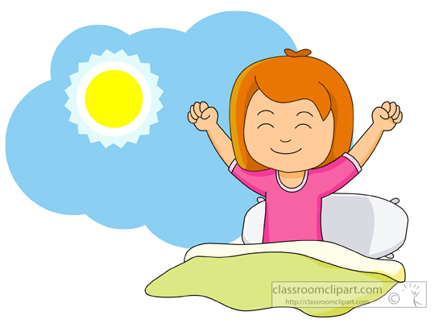
أستيقظ كلَّ يومٍ فجراً

Slide 39
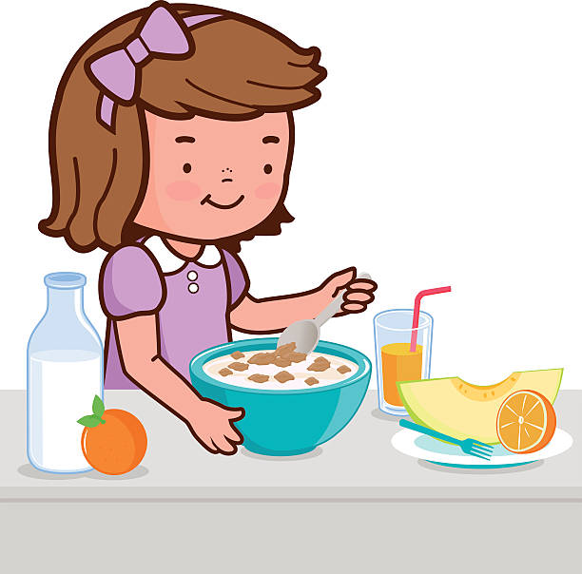
أتناول فطوري صباحاً

Slide 40

أذهب إلى المدرسةِ صباحاً

Slide 41

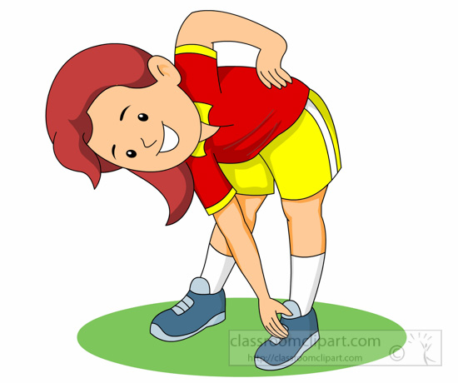
أمارس الرياضة في مدرستي ظهراً

Slide 42
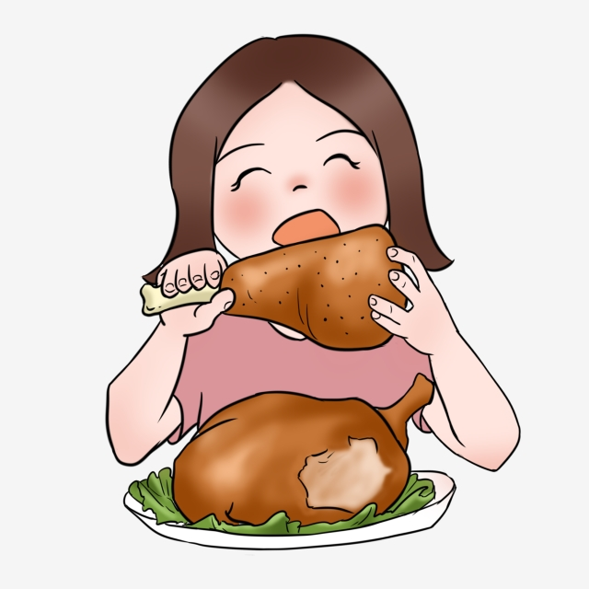
أتناولُ غدائي عصراً

Slide 43

أذاكرُ دروسي مساءً

Slide 44
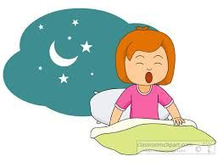
أنام على سريري ليلاً

Slide 45
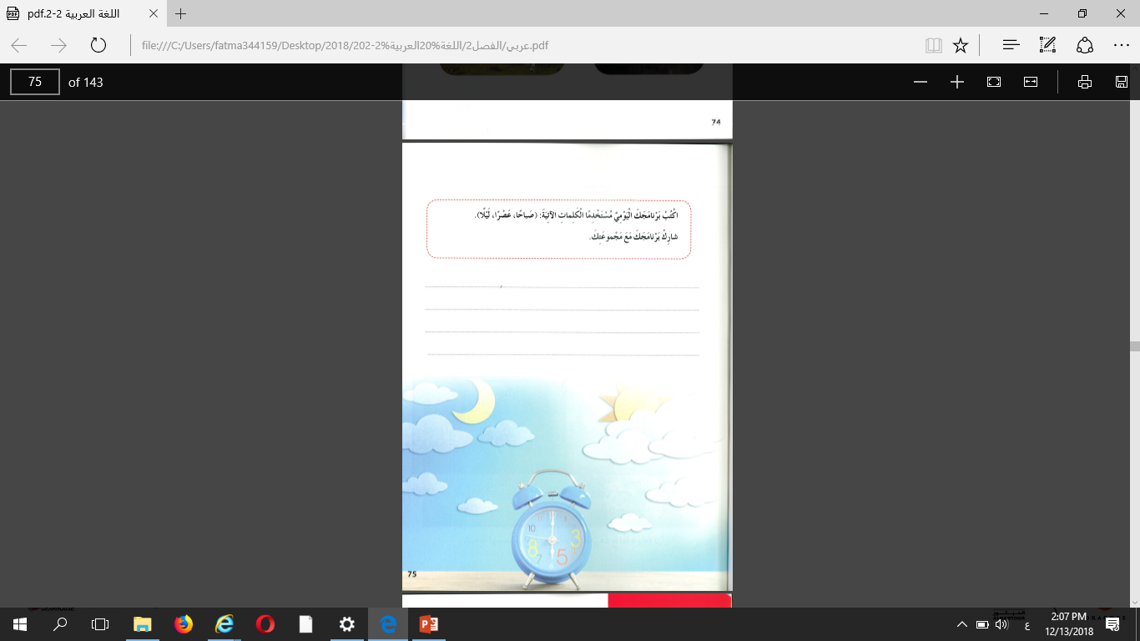
غلق الدرس في كتاب الطالب

Slide 46



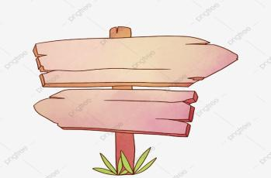

انتهى دَرْسُ اليَوم
انْتَظِرونا غَدًا
بِـإِذْنِ الله
انْتَهى دَرْسُنا
ياأَطْفال

